Slide 1
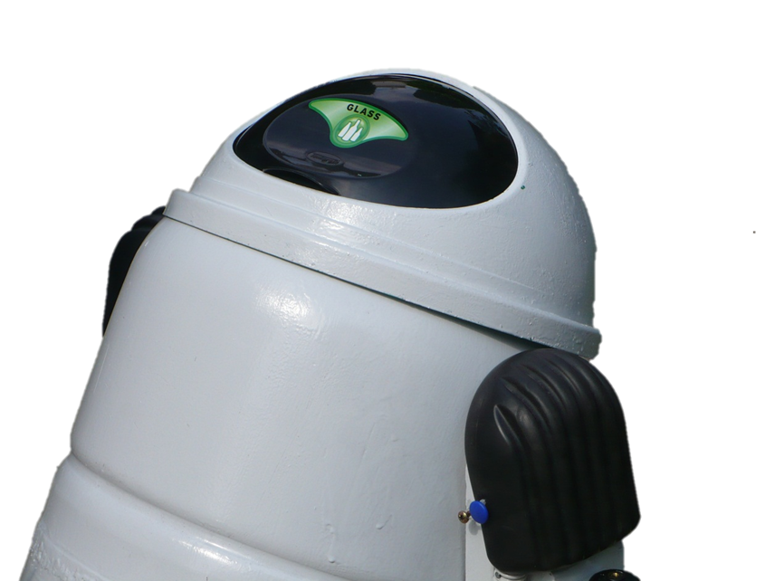

Slide 2
Obiettivi
I ragazzi scopriranno che la Forza, consapevolmente o inconsciamente, è in tutti, quindi ciascuno porta in sé una speranza per l’umanità.
I ragazzi avranno la possibilità di scegliere a quale lato della Forza aderire; impareranno a perdonare, conoscendo un Dio che per primo perdona e offre a tutti un’ulteriore occasione di redenzione e salvezza.
I ragazzi conosceranno il Codice del cavaliere Jedi e potranno diventare Maestri, a patto di avere un discepolo di cui prendersi cura o una missione da compiere.

Slide 3
Benvenuti
al Campo di Addestramento
padawan per diventare
cavalieri Jedi
Giorno Zero – Domenica - Chiamati
«Anche se non lo sai, la Forza è in tè»
Arrivo al campo e Festa dei Pianeti.
Il Maestro Yoda ci introduce nella storia:
la profezia narra di un «prescelto», un giovane portatore di speranza. E se fossi tu? (visione del trailer)

Slide 4
Secondo un’antica profezia Jedi, il Prescelto è colui che porterà equilibrio nella Forza. I Jedi ritenevano che il Lato Chiaro fosse l’unica manifestazione naturale della Forza stessa; di conseguenza il Lato Oscuro era solo una sua corruzione che andava a perturbarne l’equilibrio. I Jedi avevano il dovere di preservare o restaurare la vera natura della Forza.
Anakin Skywalker è il prescelto, e viene scoperto dal maestro Jedi Qui-Gon Jinn, dopo che la madre gli racconta che fu concepito solo con i midi-chlorian, ovvero le particelle di cui la Forza è composta, e lo porterà con sé nel suo viaggio, insieme al suo padawan Obi-Wan Kenobi. Sarà proprio Anakin Skywalker che diverrà Darth Fener e che aiuterà come discepolo lo stesso imperatore Palpatine; ma solo alla fine, incontrando suo figlio, Luke Skywalker, che gli ricorderà che dentro di lui c’è ancora del buono, si ribellerà al suo maestro Sith e ne decreterà la fine, portando così l’equilibrio nella Forza, diventando il Jedi più forte della storia.

Slide 5
La Forza è diffusa in tutti.
Ogni ragazzo possiede i “midi-chlorian”
Ogni ragazzo/a che arriva al campo è un padawan che viene al campo per imparare a trovare l’equilibrio nella Forza e, seguito da un maestro Jedi, apprendendone il Codice, divenire anch’egli un cavaliere Jedi dopo la Cerimonia di investitura.
Il Jedi è un cavaliere che è riuscito ad ascoltare la Forza e a mettersi al suo servizio per il bene dell’umanità. La Forza dà al Cavaliere Jedi la «possanza» (campo energetico creato da tutte le forze viventi, ci circonda, ci penetra e tiene unita tutta la Galassia) e gli consente di fare salti come se si volasse, di spostare o rompere oggetti col pensiero, di vedere il futuro (non sempre chiaramente), di leggere il pensiero, di influenzare le menti deboli, di percepire i pericoli («avverto un tremito nella Forza») e soprattutto combattere con la spada laser.

Slide 6
1° Giorno - Lunedì La mia Forza (conoscenza di sé)
I ragazzi vengono sottoposti a degli esami per rilevare la presenza in loro di midi-chlorian.
Visti gli scarsi risultati dati dagli esiti degli esami si pone il dubbio «ma questi ragazzi avranno i midi-chlorian»? Si va a consultare i libri sacri e questi confermano che ogni essere vivente ha i midi-chlorian, forse però devono essere i ragazzi per primi ad averne la consapevolezza.
Celebrazione: Lo Spirito è Forza – siamo fatti a immagine e somiglianza di Dio. Ognuno offre una sua qualità rispecchiandosi nel volto di Gesù.
Cos’è la Forza? Lo Spirito Santo è l’impronta divina che portiamo in noi, ma è difficile da definire e da individuare. Lo riconosciamo attraverso i suoi doni.
Come funziona la Forza? Lo Spirito va accolto e lasciato lavorare. Se viviamo secondo lo Spirito (se siamo docili alla Forza) si vedranno i frutti «luminosi» altrimenti quelli «oscuri».
Consegna della treccina: ora sei un padawan/discepolo affidato assieme ad altri padawan a un cavaliere Jedi;
Divisione in famiglie.

Slide 7
I midi-chlorian,
segni della forza,
conscio o meno,
sono in te.
RICONOSCILI

Slide 8
2° giorno - MARTEDI La Forza del gruppo (collaborazione, amicizia, famiglia)
Mattino:
Lancio di Yoda: la Forza è conoscenza, compassione, serenità e armonia; è in ciascuno di noi e ciascuno partecipa di essa; è vivente e unificante.
Le famiglie vengono mandate in uscita, ognuna in un posto diverso, ognuna col suo pranzo al sacco per conoscersi meglio, per conoscere meglio la Forza e con tutto l’occorrente per preparare il loro sguscio.
Lavori di gruppo per conoscenza e le caratteristiche di ognuno di loro.
Pomeriggio:
Conclusione della preparazione degli sgusci e gara.
Celebrazione su Atti 2 e condivisione dei lavori di gruppo.

Slide 9
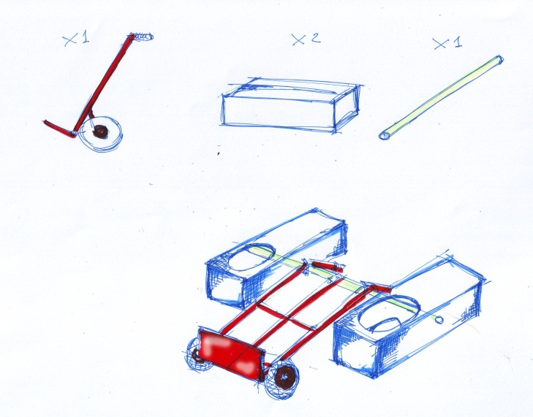
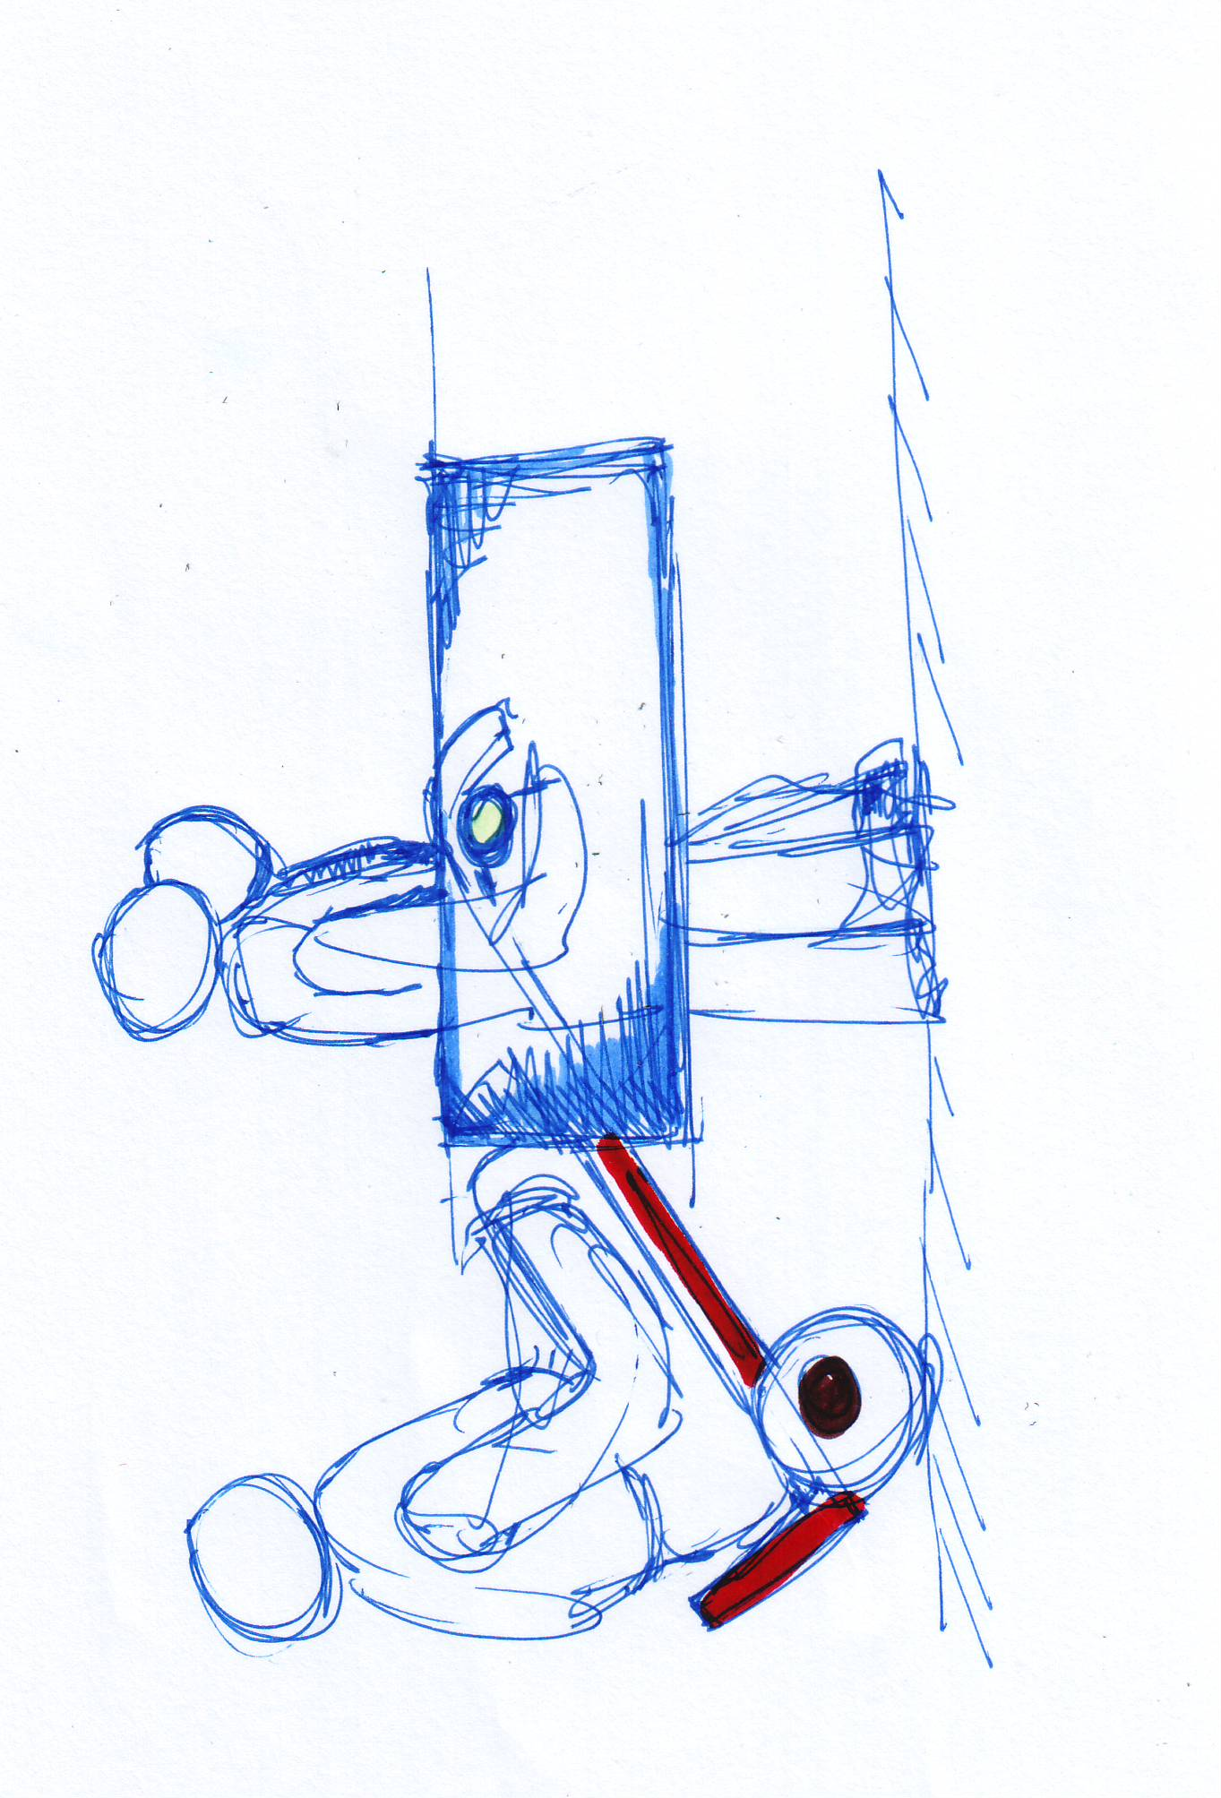
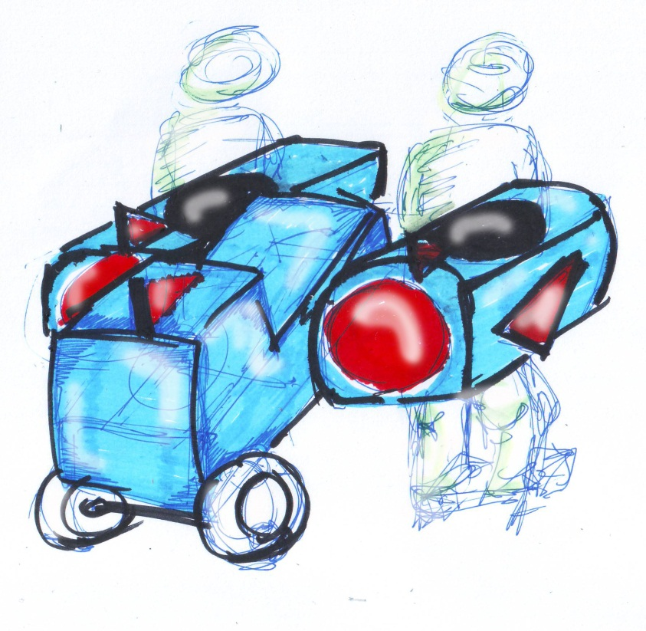
GARA
DEGLI SGUSCI
Abilità
+ conoscenza della famiglia

Slide 10
3° giorno -MERCOLEDI La Forza della scelta: Jedi, Sith o clone?
Mattino:
Il Maestro Yoda si presenta dicendo: «In esilio devo andare. Fallito io ho!»
Come usare la Forza? Esiste il Lato Oscuro… la tentazione di possedere invece che di mettersi a servizio (Lo Jedi è a servizio della Forza, il Sith vuole impossessarsene).
Noi chi siamo? Cloni, Jedi o Sith? Non con discussioni ma col gioco dobbiamo sperimentare questo. Divisi in famiglie ci scontriamo in tre giochi a stand, ma ogni volta il nostro cavaliere ci darà una carta che ci dirà se durante il gioco dobbiamo comportarci da cloni, da Jedi o da Sith.
Cloni: eseguiamo alla lettera tutto ciò che ci dice il nostro animatore/cavaliere (es. gioca su un piede solo, solo con una mano,…);
Jedi: fai del tuo meglio, senza brontolare, stando alle regole e rincuorando i tuoi compagni;
Sith: imbroglia o usa dei «trucchi», ma senza farti vedere;
Pomeriggio:
Deserto + confessioni: Ti fidi o no?
Se cedi alla sofferenza, all’aggressività, all’ira, alla paura, alla violenza cadi nel Lato Oscuro della Forza. Il Lato Oscuro è più rapido e seducente, ma non più forte. Anakin vuole sapere sempre di più per esser più potente, scollega il fine dal mezzo e per far il bene compie il male.
Quando sei stato clone, Jedi o Sith? Preferisci la «porta stretta o quella larga»?

Slide 11
Cos’è la Forza?
Come funziona?
La Forza ha due lati:
Quello Luminoso,
Quello Oscuro.

Slide 12
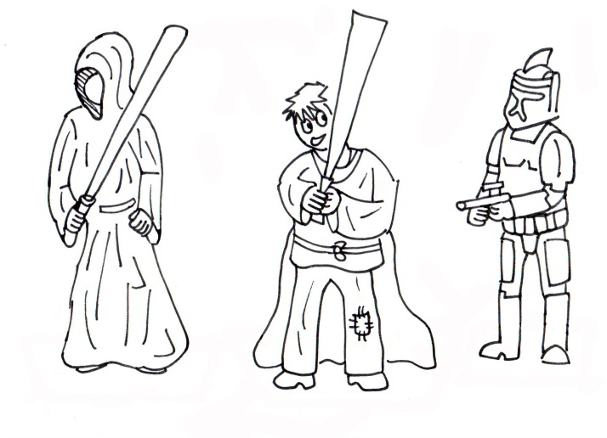
Clone,
Jedi
o Sith?
pecorone
del tuo meglio
scorciatoie

Slide 13
4° giorno - GIOVEDI – «Arduo da vedere il Lato Oscuro è!» La Forza dei Jedi
(riconoscere e superare gli ostacoli)
Gita di tutto il giorno.
Ora che siamo cavalieri Jedi dobbiamo andare in cerca di chi è caduto sotto la tentazione del Lato Oscuro. Ma attenzione: bisogna «pulire la mente» per riconoscere ciò che si maschera di bene e invece è male (sembra vero, ma è un inganno). Lavoro sui luoghi comuni o sugli idoli o sulle maschere per poi «smontarli» e produrre uno spot/scenetta per invitare a non seguire i «falsi amici».
Cerimonia di investitura. Il padawan diventa cavaliere Jedi e il suo cavaliere un Maestro.

Slide 14
Codice del Cavaliere Jedi
Non c’è emozione: c’è pace;
Non c’è ignoranza: c’è conoscenza;
Non c’è inquietudine: c’è serenità;
Non c’è morte: c’è la Forza;
Non c’è caos: c’è armonia.

Slide 15
Ascolta il Maestro
Obbedisci al Consiglio
Trova Equilibrio
Non aver fretta
Allenati al distacco

Slide 16
5° giorno - VENERDI «La Forza è più forte del Lato Oscuro!» La Forza della Fede (la redenzione)
Ascolto delle testimonianze di alcuni ragazzi della Piccola Fraternità. Qual è la loro Forza?
Gioco: «la Salvezza»
Tempo per preparare lo spettacolo della sera
«Star Got Talent»

Slide 17
PossibilitÀ
Di redenzione
Per tutti

Slide 18
6° Giorno – Sabato – Sei la mia unica Speranza
La Forza della Coerenza e della Testimonianza
Se vuoi diventare
MAESTRO JEDI
Addestra un discepolo
o prenditi a cuore
una missione

